Slide 1
Generación de cartografía automatizada 2D a través de la tecnología Deep Learning para escala 1:5000, en el Sector de Cashapamba
Autores:
Capt. Argüello Benavides, Edwin Estalin
Garcés Aguirre, Jonhson Fabricio
Director del Proyecto:
Ing. Eduardo Kirby Msc.
Director de Carrera:
Ing. Alexander Robayo Mgs.
Docente Evaluador:
Ing. Oswaldo Padilla PhD.
Secretaria Académica
Abg. Michelle Benavides

Slide 2

Contenido
1. Introducción
3. Metodología y resultados
4. Conclusiones y recomendaciones
2. Fundamentación teórica

Slide 3


1. Introducción
Planteamiento del problema
Procesos convencionales
Inteligencia artificial (IA)
tiempo
recursos
Personal capacitado
costos
(Jarandilla, 2014) (Xakata, 2020) (Mora, 2016)

Slide 4



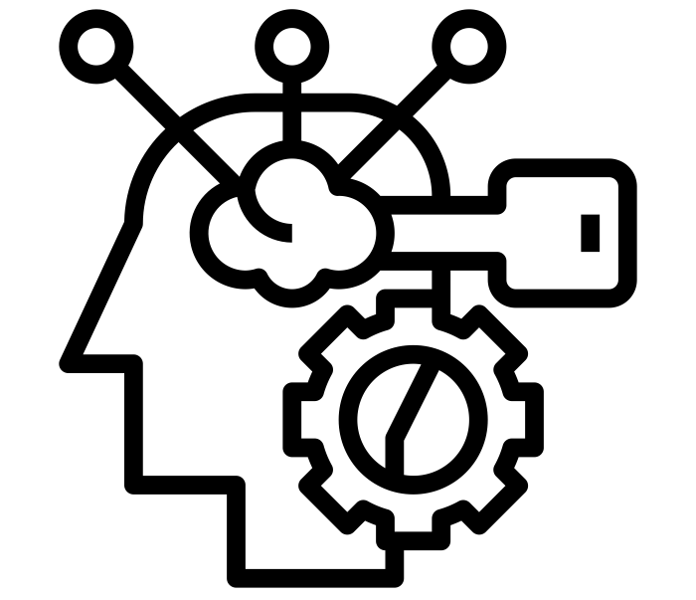

1. Introducción
Justificación e importancia
Costos
Calidad
Tiempos
Precisión

Slide 5
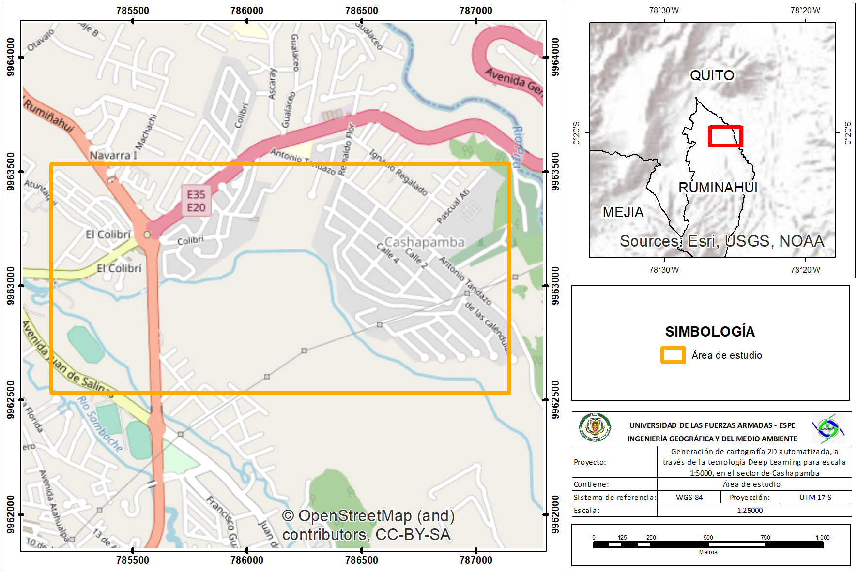
1. Introducción
Área de estudio
Sangolquí / Cashapamba
200 ha
Ríos, vías, manzanas, parterre, edificios.

Slide 6
1. Introducción
Objetivos
Generar, comparar y evaluar cartografía, por métodos tradicionales e inteligencia artificial a través de Deep Learning, para escala 1:5000, en el sector de Cashapamba, con la finalidad de obtener cartografía 2D alternativa
Recopilar y estandarizar la información secundaria de la zona de estudio con la finalidad de tener los insumos para la generación de cartografía por los diferentes métodos.
Generar y depurar la cartografía 2D automatizada, a través de la tecnología Deep Learning y herramientas SIG, para la obtención de cartografía alternativa y su correspondiente evaluación.
Restituir en el área de intervención a partir del ajuste fotogramétrico con la finalidad de generar cartografía 3D.
Elaborar cartografía 2D, a través del método de digitalización o vectorización, en el área de intervención, a partir del ortofotomosaico.
Medir puntos de control horizontal y vertical, mediante técnicas GNSS de acuerdo al Protocolo (IGM, 2018), para evaluar la exactitud posicional.
Evaluar la calidad de los productos generados, a través de la Norma de calidad de datos geográficos ISO 19157.
Comparar el costo, tiempo y la calidad de la cartografía obtenida por los diferentes métodos de extracción, estableciendo sus ventajas y desventajas; así como la precisión para cartografía escala 1:5000.

Slide 7
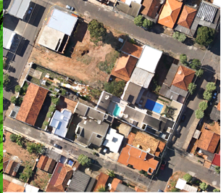
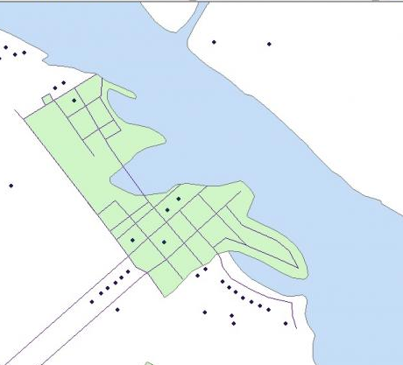
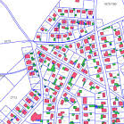
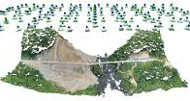
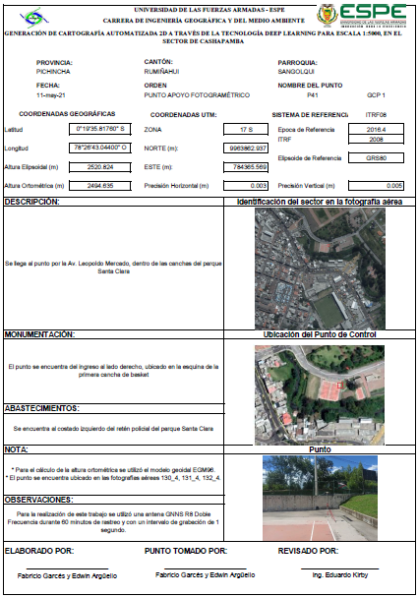
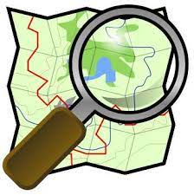
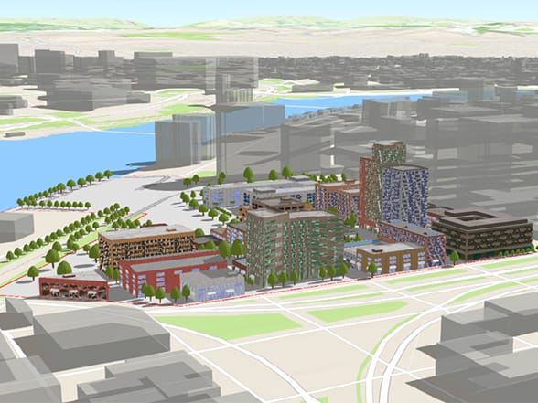

1. Introducción
Metas
Ajuste fotogramétrico
Ortofotomosaico
Cartografía 2D
Cartografía 2D (DL)
Cartografía 3D
Monografías
Calidad de datos
Tabla comparativa de costos y tiempo

Slide 8
Contenido
1. Introducción
3. Metodología y resultados
4. Conclusiones y recomendaciones
2. Fundamentación teórica

Slide 9
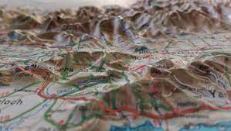
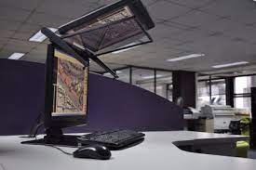
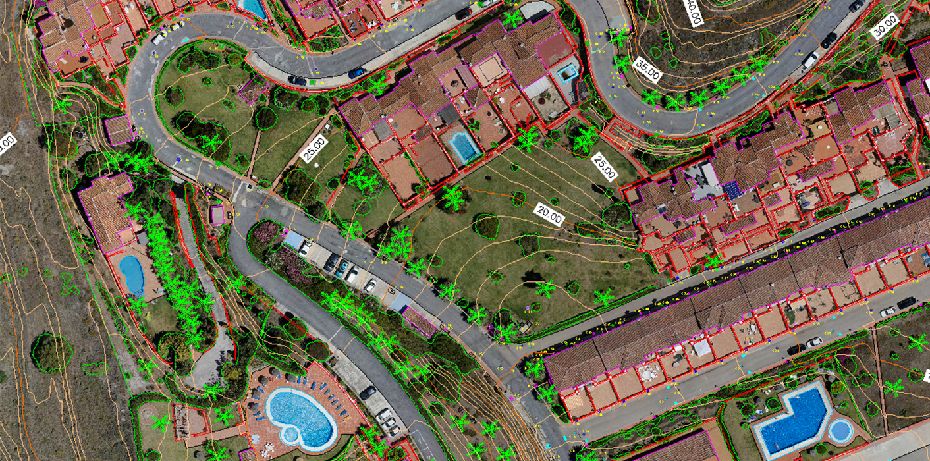
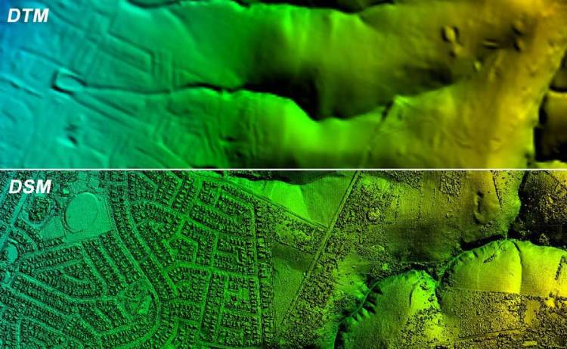
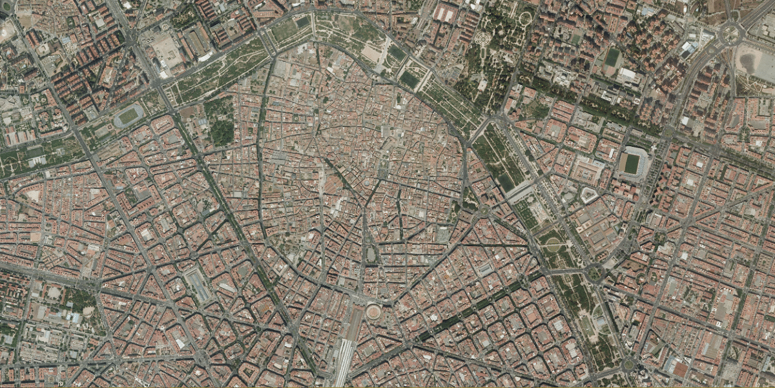
2. Fundamentación teórica
Restitución
Modelos estereoscópicos
Principio de la marca flotante
Planimetría / Altimetría
Digitalización
Imagen
Programa SIG
MDS
Altura del terreno + edificaciones
Ortofoto
Corrección de distorsiones
Proyección ortogonal
(Ibáñez, 2008) (Angeles & Gentili, 2010; IGAC, 2016; IGN, 2010)

Slide 10

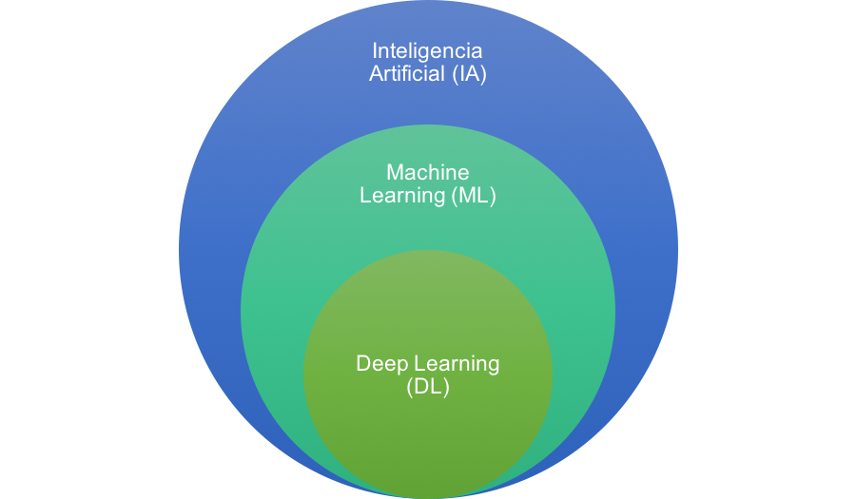

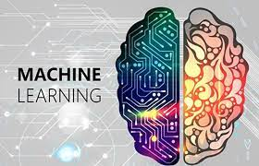
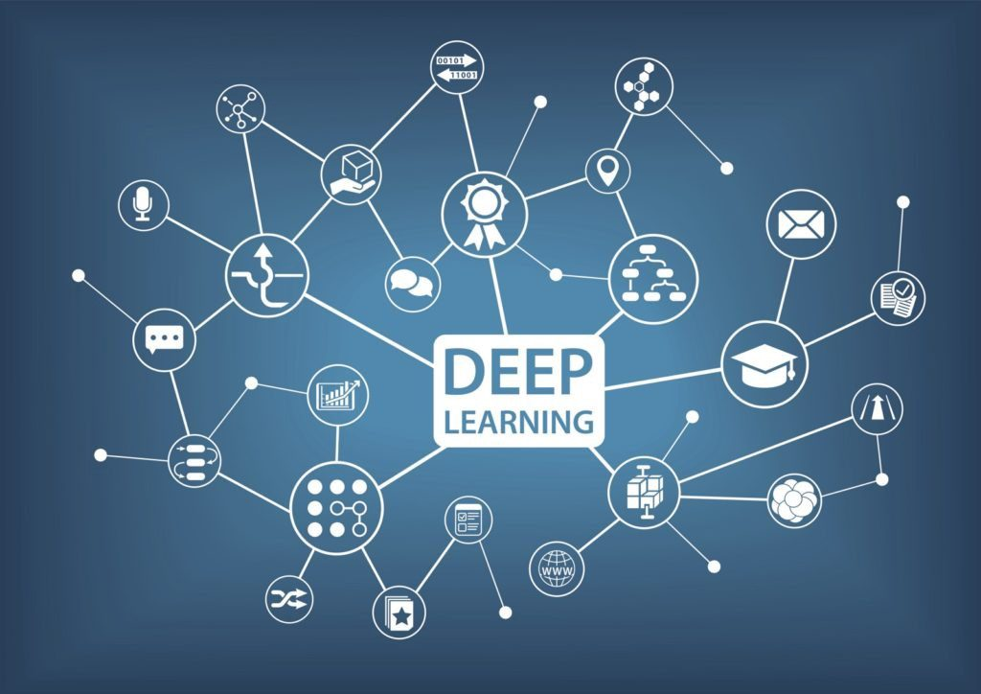
2. Fundamentación teórica
(Pérez, 2018) (Management Solutions, 2018) (Valdés & Baquero, 2019)
Notes:
Inteligencia artificial: es parte de las ciencias de la computación, responsable del diseño y la construcción de sistemas que se encuentran relacionados con las actividades cognitivas humanas como: el ser creativo, sensible, capacidades de aprendizaje, entender y percibir el ambiente, así como utilizar el lenguaje.
Machine Learning: trata de la incorporación de una serie de técnicas y algoritmos que son capaces de aprender, partiendo de información distinta y nueva, generando algoritmos que mejoren de manera automática, en base a la experiencia.
Deep Learning: es un conglomerado de algoritmos que generan aprendizaje automático (Machine Learning), los mismos que tienen la intención de modelar abstracciones de nivel superior en datos. Establece un proceso, en el que se obtienen mejores representaciones de la información analizada (el modelo no hace que la máquina aprenda, más bien es una representación en la que se modifica la forma de ver los datos)

Slide 11

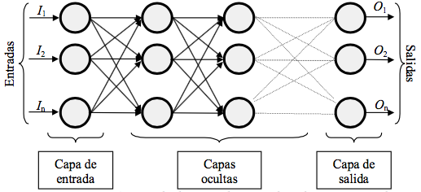
2. Fundamentación teórica
Redes neuronales artificiales
Redes neuronales convolucionales
(L3Harris Geospatial, 2020a)(Conde Ortiz, 2018; Valdés & Baquero, 2019)
Notes:
Redes neuronales artificiales. Son redes que se interconectan entre ellas de forma masiva, en paralelo de elementos simples (generalmente de adaptación) y con estructura jerárquica, éstas procuran relacionarse con objetos reales de manera similar al realizado por el sistema nervioso humano.

Slide 12
Contenido
1. Introducción
3. Metodología y resultados
4. Conclusiones y recomendaciones
2. Fundamentación teórica

Slide 13
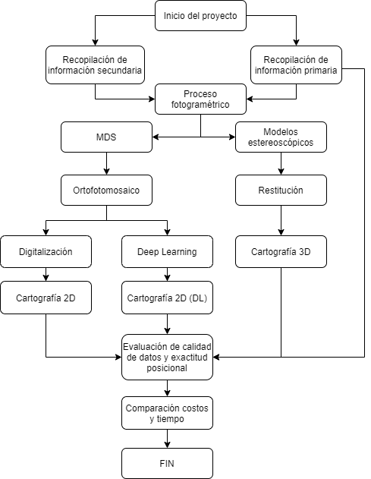


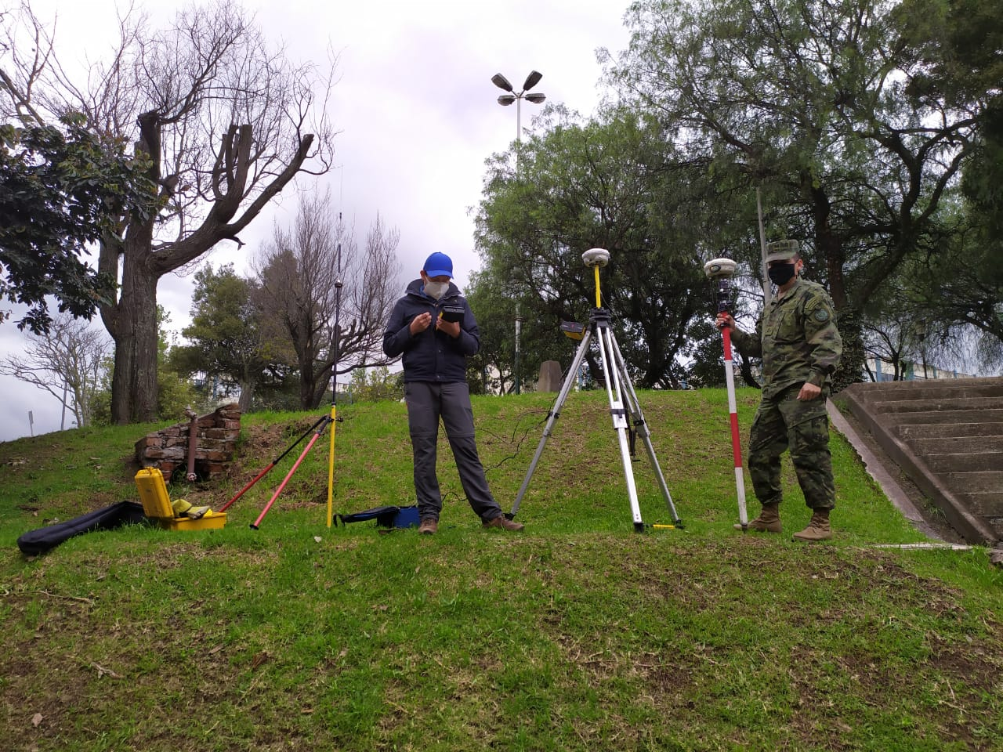
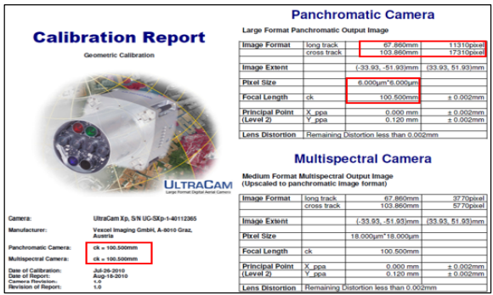
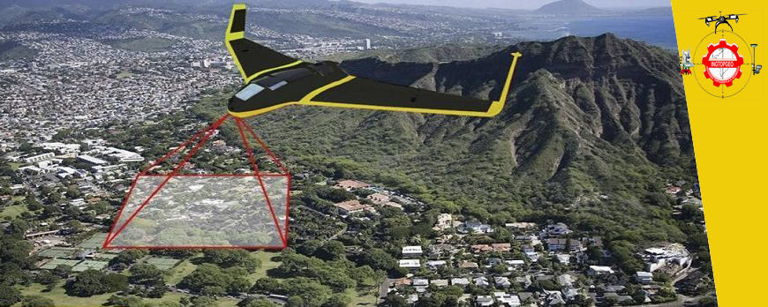
3. Metodología y resultados

Slide 14
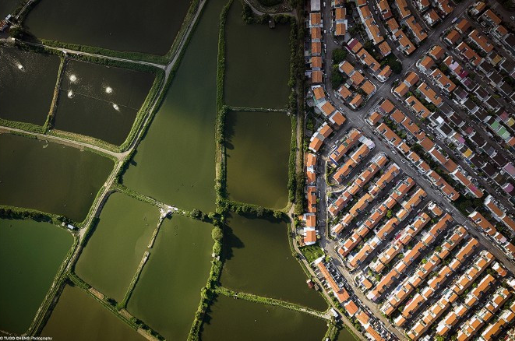
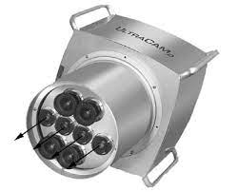
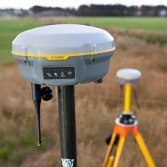
3. Metodología y resultados
Secundaria
Fotografía aérea
APPLANIX
Certificado de calibración
Recopilación de información
Primaria
9 GCP
3 CP
72 puntos de exactitud posicional
Estático rápido
NTRIP

Slide 15
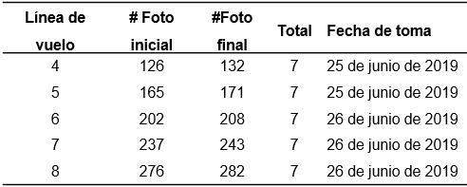
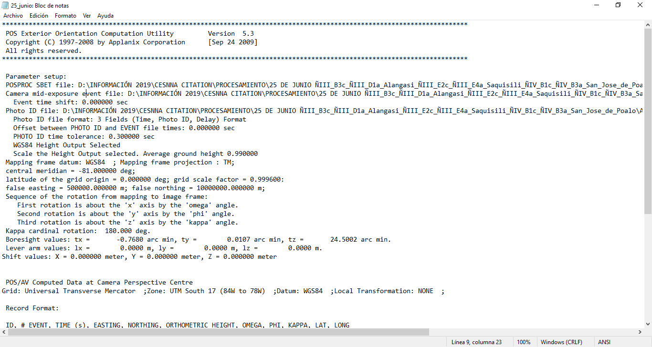
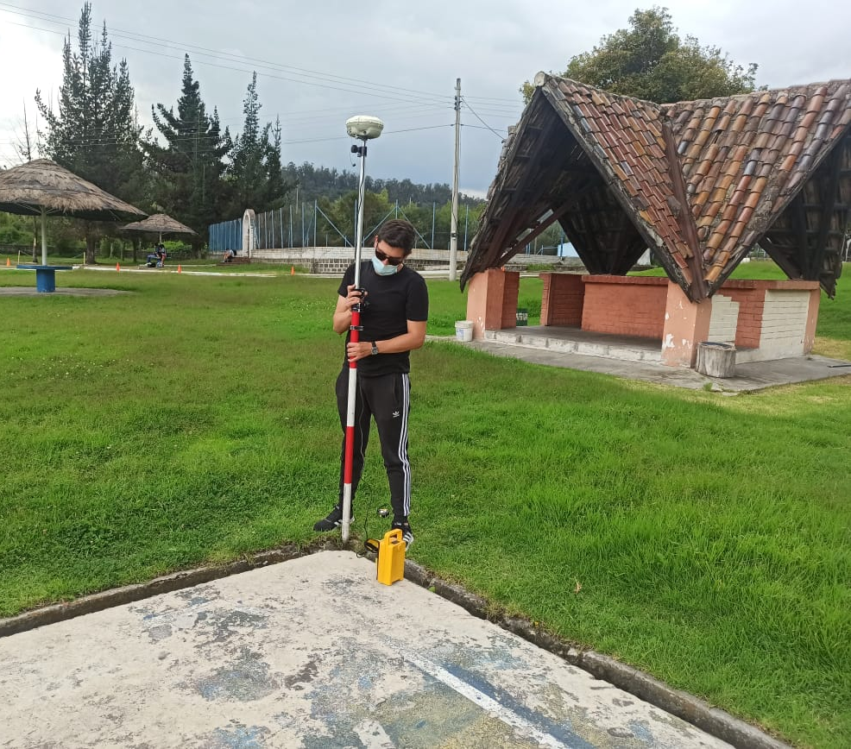
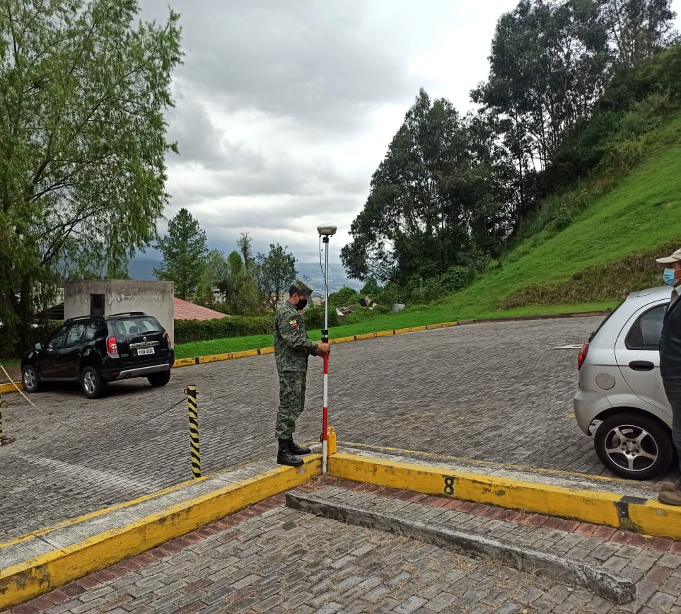
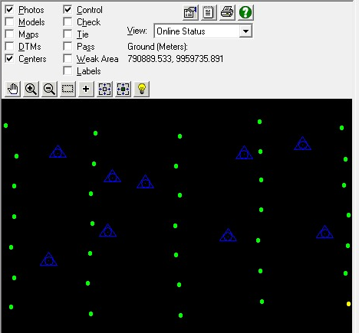
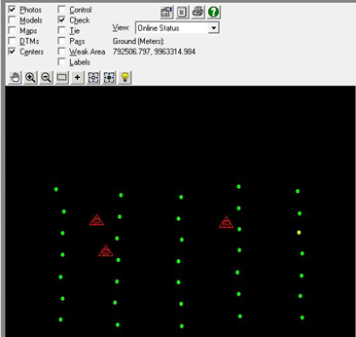
3. Metodología y resultados
Resultados de la recopilación de información secundaria
Resultados de la recopilación de información primaria
 | GCP | CP | Exactitud posicional
Precisión Horizontal mínima [m] | 0,012 | 0,012 | 0,14
Precisión Vertical mínima [m] | 0,024 | 0,021 | 0,05

Slide 16
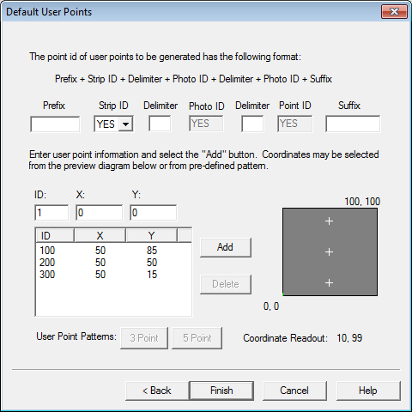
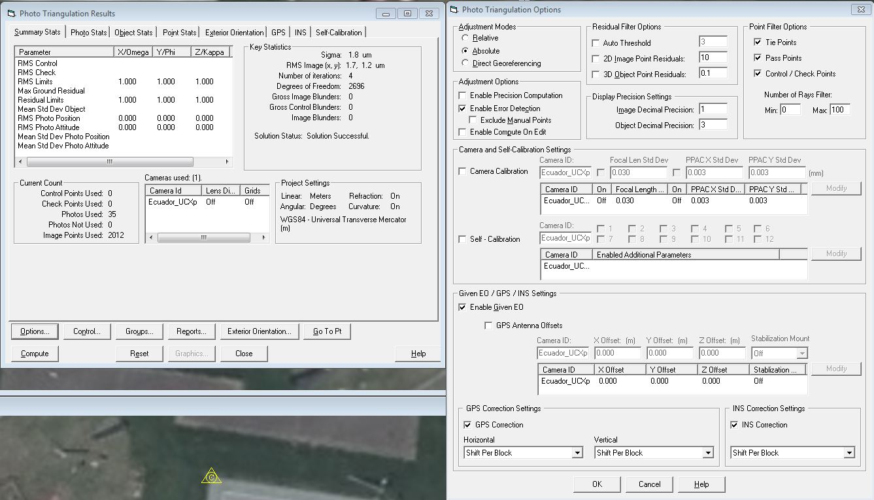
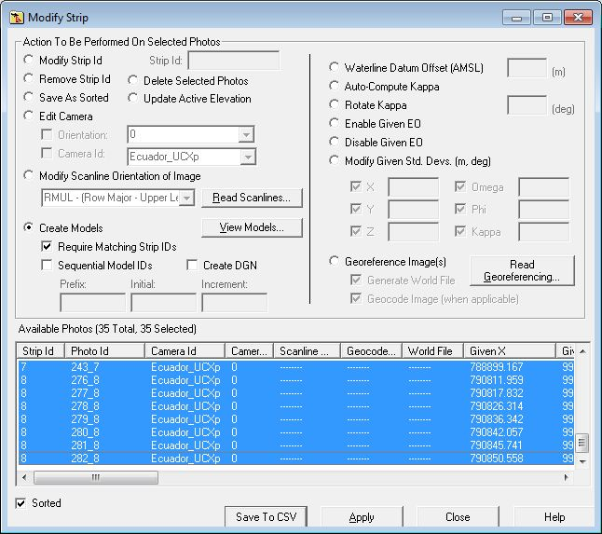
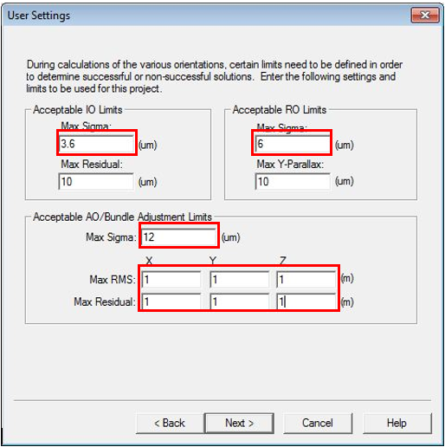
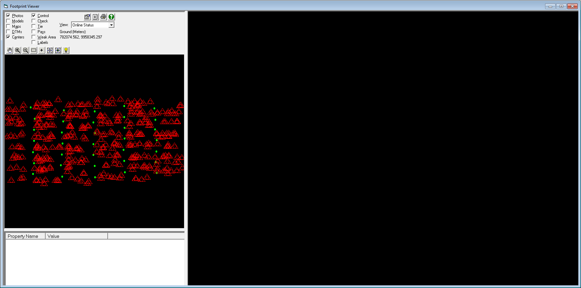
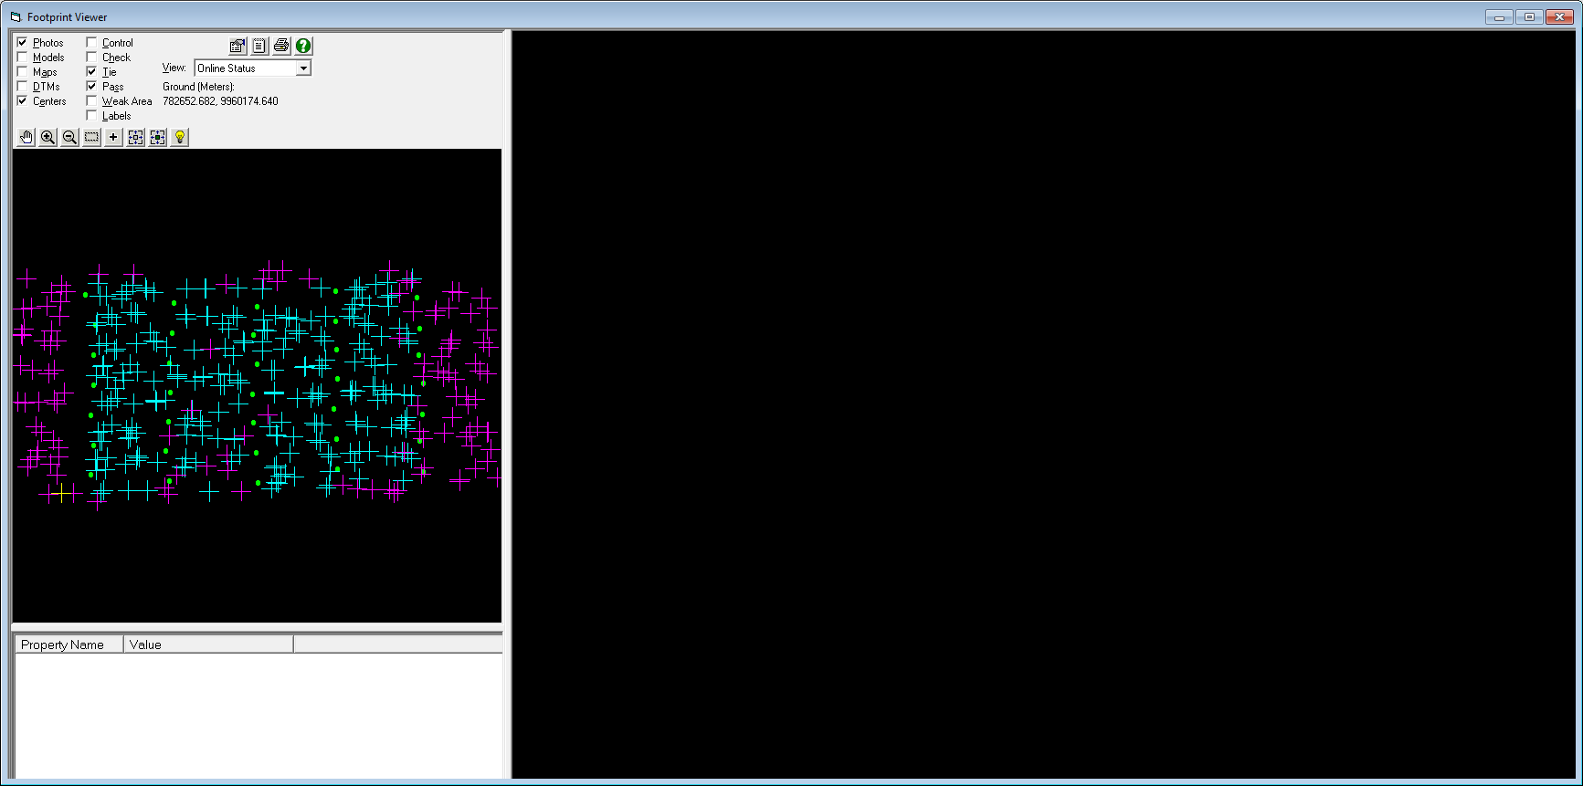
3. Metodología y resultados
Proceso fotogramétrico

Slide 17
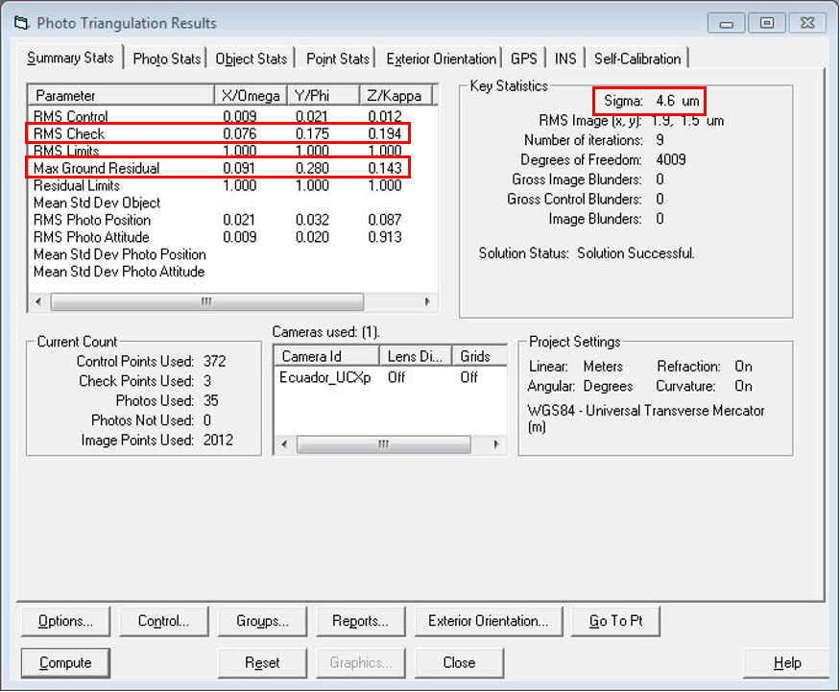
3. Metodología y resultados
Resultados del proceso fotogramétrico

Slide 18
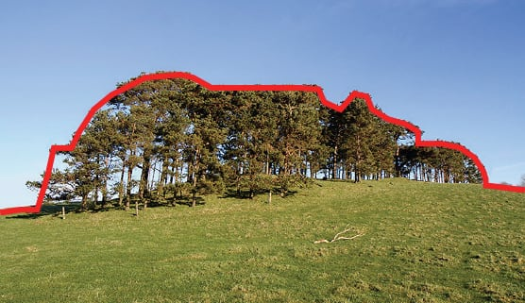
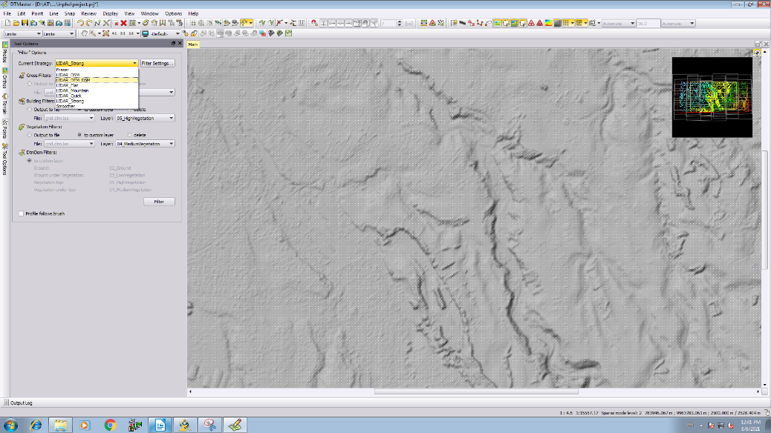
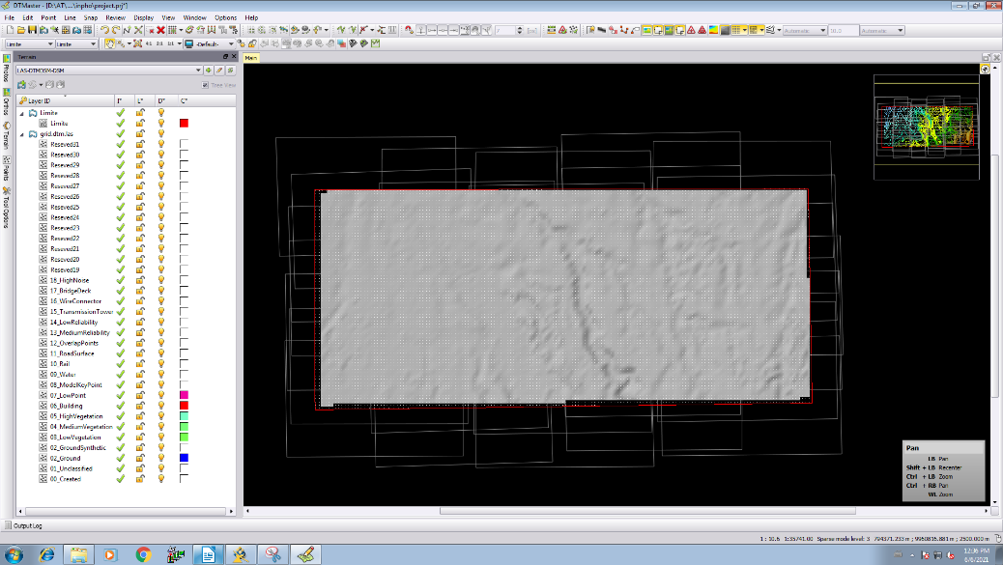
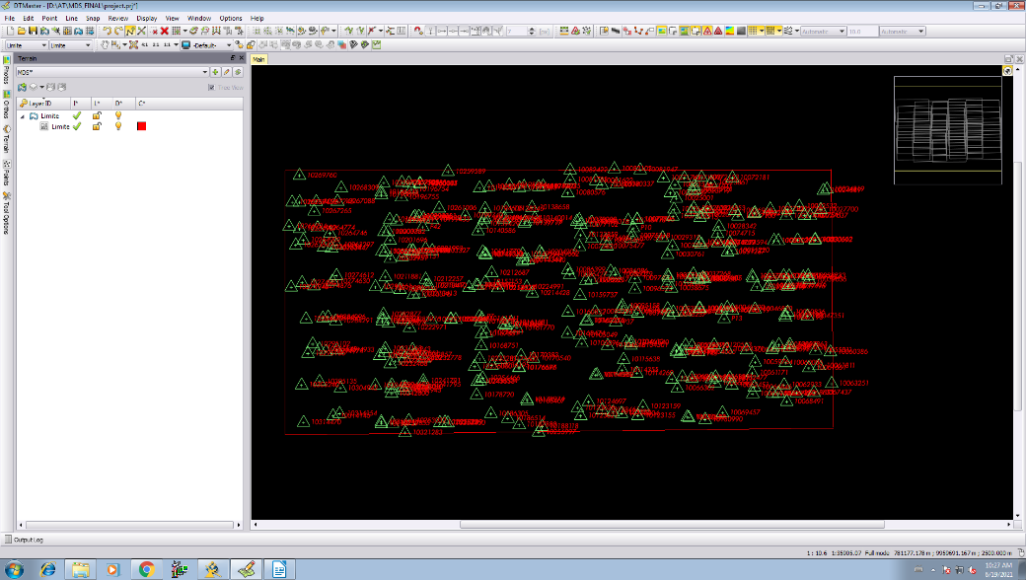
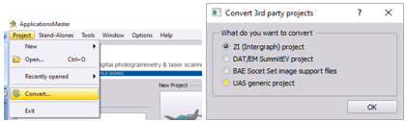
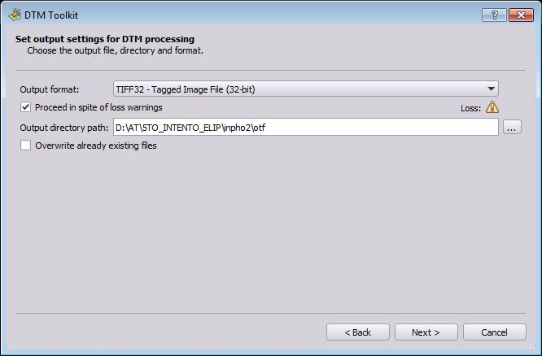
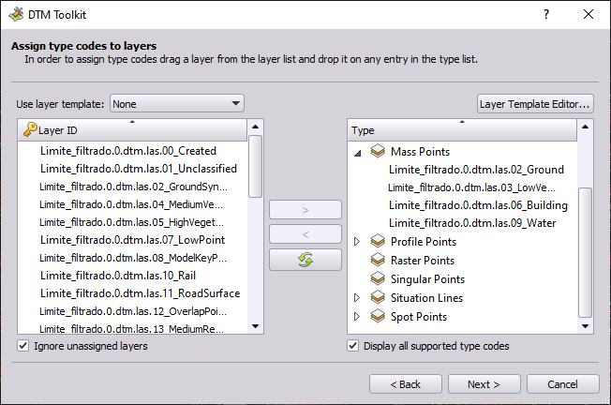
3. Metodología y resultados
Generación del modelo digital de superficie (MDS)

Slide 19
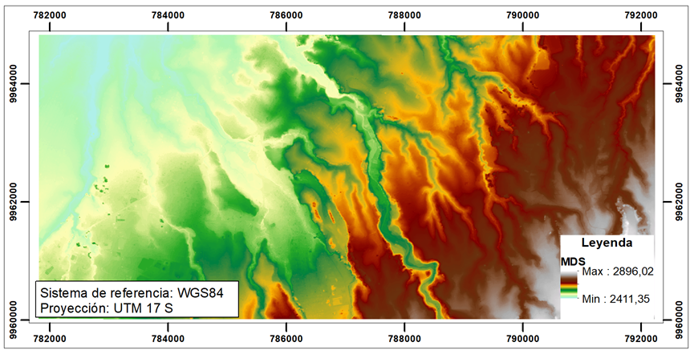
3. Metodología y resultados
Resultados del modelo digital de superficie (MDS)

Slide 20
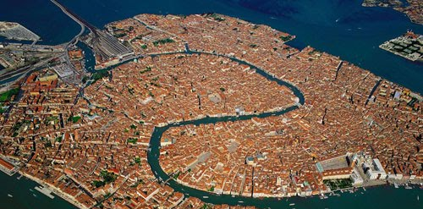
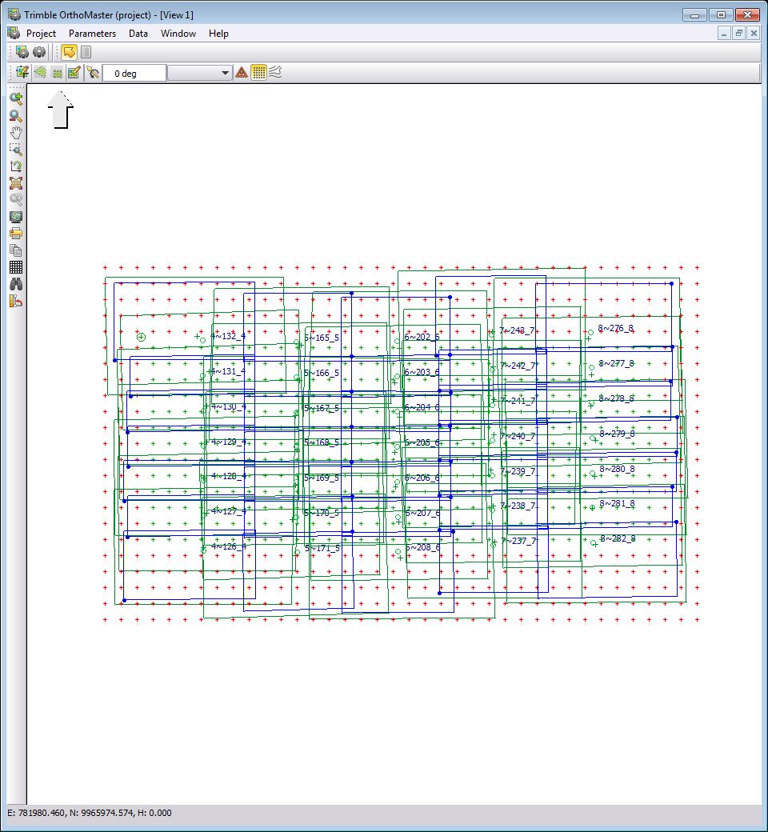
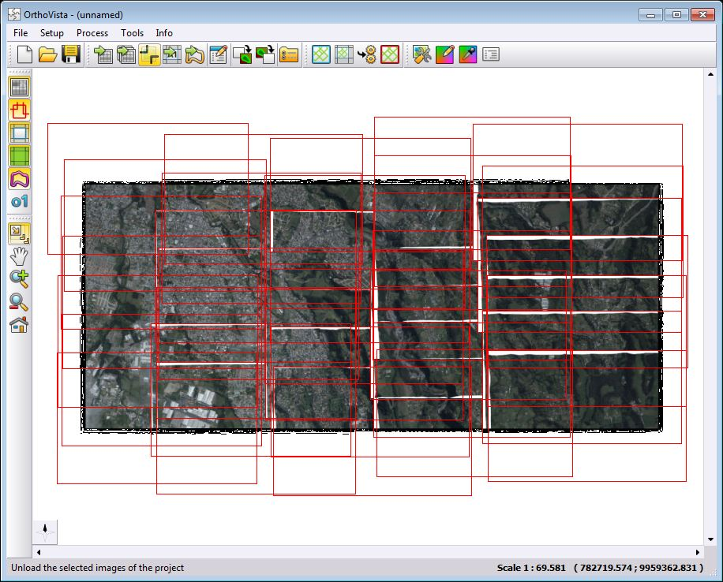
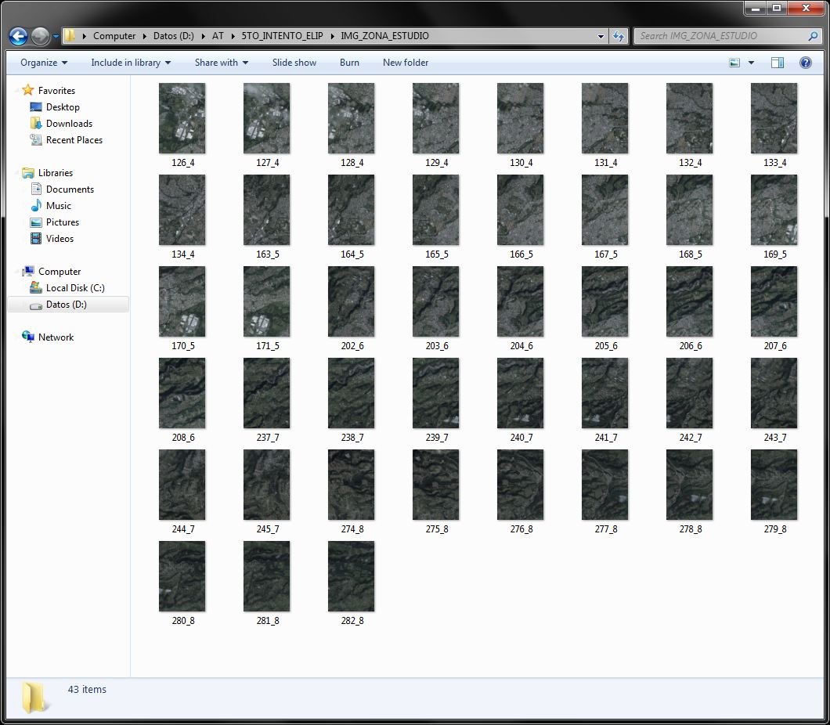



3. Metodología y resultados
Generación del ortofotomosaico

Slide 21


3. Metodología y resultados
Resultados ortofotomosaico

Slide 22






3. Metodología y resultados
Generación de cartografía por restitución

Slide 23

3. Metodología y resultados
Resultados restitución fotogramétrica
Planimetría

Slide 24






3. Metodología y resultados
Proceso CAD-SIG

Slide 25


3. Metodología y resultados
Resultados restitución fotogramétrica

Slide 26






3. Metodología y resultados
Generación de cartografía por digitalización
Digitalización en base a guía de extracción 1:5000

Slide 27


3. Metodología y resultados
Resultados de digitalización

Slide 28

3. Metodología y resultados
Generación de cartografía por Deep Learning
Workstation
64 Gb RAM
Intel Xeon
16 Gb GPU
ENVI 5.6
+IDL
DEEP LEARNING

Slide 29


3. Metodología y resultados
Generación de cartografía por Deep Learning

Slide 30



3. Metodología y resultados
Extracción de muestras
Parámetros de entrenamiento
Clases
Ríos
Vías
Manzanas
Techos (rojos, zinc, azules)
Parterre

Slide 31




3. Metodología y resultados
Ráster de clasificación y activación
Métricas de entrenamiento
Epoch_loss
vías
manzanas
Suelo desnudo
Valor más bajo
ríos
bosque
Epoch_val_loss
Menor probabilidad
Valor más bajo
Mayor probabilidad

Slide 32




3. Metodología y resultados
Resultados de Deep Learning
Extracción de muestras
Tiempo de entrenamiento
Mejores modelos entrenados

Slide 33


3. Metodología y resultados
Resultados de Deep Learning
Ríos

Slide 34


3. Metodología y resultados
Resultados de Deep Learning
Vías, manzanas, parterre

Slide 35


3. Metodología y resultados
Resultados de Deep Learning
Edificios

Slide 36





3. Metodología y resultados
Generalización + Edición (Digitalización)
Simplify Line
Smooth
Generalize
Inspección visual

Slide 37



3. Metodología y resultados
Resultados de Deep Learning y Generalización

Slide 38



3. Metodología y resultados
Control de Calidad de Datos Geográficos
Norma ISO 19157
Compleción
Consistencia lógica
Exactitud posicional
Omisiones (ausente)
Comisiones (excedente)
Conceptual
De dominio
Topológica, continuidad y conexión
Exactitud posicional (Norma NSSDA e IGM 2016)
ISO 19157
Norma NSSDA
RMSE
Exactitud R
Exactitud v
TEST NSSDA
Si $RMSE_{x}$=$RMSE_{y}$ → $Exactitud r=1.7308(RMSE_{r}$)
Si $RMSE_{x}≠ RMSE_{y}$→
$Exactitud r=2.4477 x 0.5 x (RMSE_{x}+RMSE_{y}$)
$${Exactitud}_{v}=1,96∗{RMSE}_{z}$$

Slide 39




3. Metodología y resultados
Resultados de control de calidad de datos
Compleción
Consistencia lógica y de dominio

Slide 40


3. Metodología y resultados
Resultados de control de calidad de datos
Exactitud posicional

Slide 41



3. Metodología y resultados
Costos
CPU
GPU
Monitor
Mouse
Teclado
Investigación bibliográfica
Entrevistas
Tiempo
Entrenamiento
Generación
Generalización
Edición
Topología
Catalogación

Slide 42




3. Metodología y resultados
Resultados de comparación de costos y tiempo
Costos
Tiempo

Slide 43

3. Metodología y resultados
Resultados finales
Calidad
Costo
Tiempo
Restitución
Digitalización
Deep Learning
Digitalización
Deep Learning
Restitución
Digitalización
Deep Learning
Restitución

Slide 44
Contenido
1. Introducción
3. Metodología y resultados
4. Conclusiones y recomendaciones
2. Fundamentación teórica

Slide 45
4. Conclusiones y recomendaciones
Conclusiones
Recopilación de información primaria y secundaria
GCP, AT, MDS, 35 OTF, ortofotomosaico, cartografías, control de calidad de datos, comparación de costos y tiempo
Exactitud posicional (Norma NSSDA) → 1,5 m > Deep Learning > digitalización > restitución
Costos y tiempo
Es posible la generación de cartografía por Deep Learning!!!
DL no obtiene todas las entidades, gran cantidad de errores y vértices

Slide 46
4. Conclusiones y recomendaciones
Recomendaciones
Mas puntos de apoyo fotogramétrico, mejor ajuste fotogramétrico
Enfatizar el filtrado, edición y clasificación LAS
Mejor calidad de ortofotomosaico (UAV)
Experimentar DL en otras zonas del país; otras aplicaciones
Realizar una revisión a la normas

Slide 47

4. Conclusiones y recomendaciones

Slide 48
Bibliografía
Conde Ortiz, D. (2018). Inteligencia artificial con TensorFlow para predicción de comportamientos [Universidad de Sevilla]. https://idus.us.es/handle/11441/80122#.X0neHv_vQyY.mendeley
Jarandilla, V. (2014). Restitucion Fotogrametrica Digital Para La Generación De Un Mapa Fisiográfico Y Uso Actual De La Tierra Distrito Puerto Carabuco - Municipio De Puerto Mayor Carabuco - Prov. Camacho - Depto. La Paz [Universidad Mayor de San Andés]. http://repositorio.umsa.bo/bitstream/handle/123456789/9578/PG-1358-Jarandilla Altuzarra%2C Vladimir.pdf?sequence=1&isAllowed=y
L3Harris Geospatial. (2020a). Training Background. https://www.l3harrisgeospatial.com/docs/backgroundtraindeeplearningmodels.html#Epochs
Management Solutions. (2018). Machine Learning, una pieza clave en la transformación de los modelos de negocio. In Managment Solutions (Ed.), Management Solutions. https://www.managementsolutions.com/sites/default/files/publicaciones/esp/machine-learning.pdf
Mora, M. F. (2016). Fundamentos De Deep Learning Y Una Aplicacion Para Predecir La Demanda De Energia Electrica En Mexico [Instituto Técnológico Autónomo de México]. https://sophie-germain.github.io/deeplearning_thesis.pdf
Pérez, B. (2018, March). Inteligencia Artificial. INCyTU, 12. https://doi.org/10.4114/ia.v2i6.614
Valdés, L., & Baquero, J. (2019). Deep Learning aplicado a imágenes satelitales como herramienta de detección de Viviendas Sin Servicio de energía en el caserío Media Luna-Uribia-Guajira. Univerisdad Distrital Francisco José de Caldas.
Xakata. (2020, February 24). Otro clavo más en el ataúd de la tecnología 3D: Nvidia dejará en breve de ofrecer soporte para el sistema 3D Vision. https://www.xatakahome.com/televisores/otro-clavo-ataud-3d-nvidia-dejara-breve-ofrecer-soporte-para-sistema-3d-vision

Slide 49
Generación de cartografía automatizada 2D a través de la tecnología Deep Learning para escala 1:5000, en el Sector de Cashapamba
Autores:
Capt. Argüello Benavides, Edwin Estalin
Garcés Aguirre, Jonhson Fabricio
Director del Proyecto:
Ing. Eduardo Kirby Msc.
Director de Carrera:
Ing. Alexander Robayo Mgs.
Docente Evaluador:
Ing. Oswaldo Padilla PhD.
Secretaria Académica
Abg. Michelle Benavides

